Slide 1
Взаимодействие СОУНБ им. В. Г. Белинского с региональными издательствами
Светличная
Светлана Анатольевна,
зав. сектором
отдела комплектования и учета фондов
СОУНБ им. В. Г. Белинского

Slide 2
В 1899 году
была открыта
Екатеринбургская общественная публичная
библиотека
им. В. Г. Белинского

Slide 3
Законы
№ 77-ФЗ «Об обязательном экземпляре документов»
№ 78-ФЗ «Об библиотечном деле»
№ 25-ОЗ «О библиотеках и библиотечных фондах в Свердловской области»

Slide 4
Статусом центральной универсальной областной государственной библиотеки наделяется государственное автономное учреждение культуры Свердловской области «Свердловская областная универсальная научная библиотека им. В. Г. Белинского».
О библиотеках и библиотечных фондах
в Свердловской области :
обл. закон от 8 апр. 1997 г.
№ № 25-ОЗ
// Собр. законодательства Свердловской обл.
1997. № 4. Ст. 867.

Slide 5
Основными функциями центральной универсальной областной государственной библиотеки являются: 2) формирование, в том числе за счет получения обязательного экземпляра документов Свердловской области, наиболее полного библиотечного фонда в Свердловской области; 2-1) получение, регистрация, ведение учета, обеспечение сохранности и использования документов, входящих в состав обязательного экземпляра документов Свердловской области
О библиотеках и
библиотечных фондах
в Свердловской области :
обл. закон от 8 апр. 1997 г.
№ № 25-ОЗ // там же

Slide 6
Фонд краеведческой литературы
Отдел краеведческой литературы [Электронный ресурс] // Белинка. Инструкция по применению. URL: http://book.uraic.ru/howto/library/otdely/kraevedenie.htm (дата обращения: 10.11.2015).

Slide 7
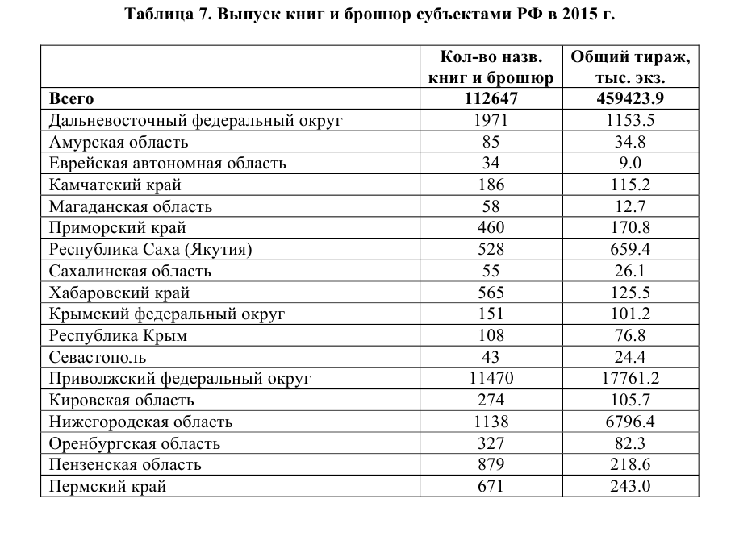
Статистика РКП за 2015 год
Статистические показатели 2015 года [Электронный ресурс] // Статистика. Статистический учет печатной продукции России. URL: http://www.bookchamber.ru/statistics.html (дата обращения: 03.10.2016)

Slide 8
СОУНБ им. В. Г. Белинского

Slide 9
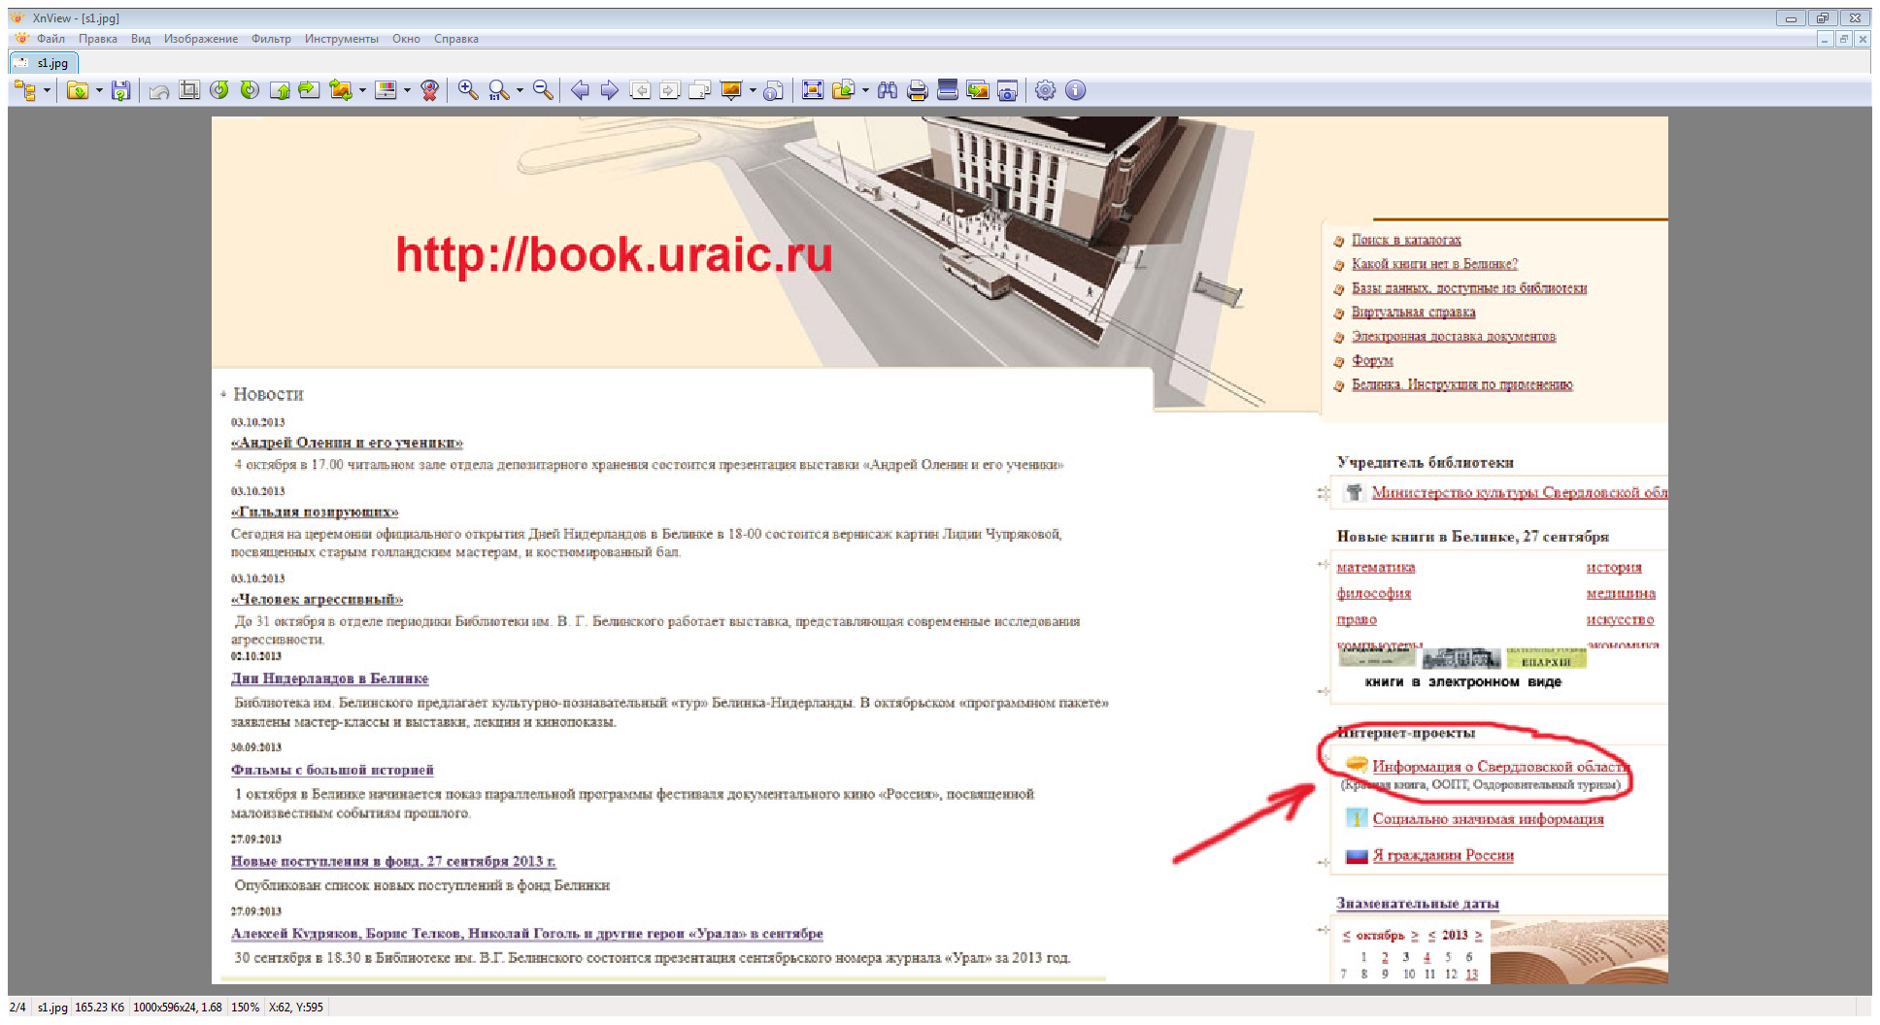
Главная страница сайта

Slide 10
Проект «Информация о Свердловской области»

Slide 11
Владимирская областная научная библиотека : сайт [Электронный ресурс]. URL: http://library.vladimir.ru/ofiof.htm (дата обращения: 15.12.2015).

Slide 12
Областная библиотека им. А.С. Пушкина : сайт [Электронный ресурс]. URL: http://elib.tomsk.ru/page/5886/ (дата обращения: 15.12.2015).

Slide 13
Поиск в Интернете

Slide 14
Анкета
Добрый день, уважаемые издатели!
Свердловская областная универсальная научная библиотека им. В. Г. Белинского создаёт новый информационный ресурс - базу данных издательств города Екатеринбурга и Свердловской области. Мы хотим иметь полное представление обо всей выпускаемой продукции у нас в регионе. Наша база данных будет доступна через сайт библиотеки для всех пользователей Интернета, что поможет в рекламе и реализации ваших изданий.
Мы просим вас сообщить некоторые данные о вашей организации:
1. Полное название издательства
2. ФИО директора или главного редактора издательства
3. Почтовый адрес
4. Телефон / факс
5. E-mail
6. Сайт
7. Режим работы
8. Основные виды деятельности
Заранее благодарим и надеемся на сотрудничество. С нетерпением ждём вашей информации.
С уважением,
Светлана Анатольевна Светличная,
зав. сектором отдела комплектования и учёта фондов
СОУНБ им. В.Г. Белинского.
тел. (343)350 57 26.

Slide 15
Рабочая таблица
 | Полное название издательства или организации | ФИО директора или главного редактора | Почтовый адрес | Телефон / факс | Электронная почта | Адрес сайта | Режим работы | Основные виды деятельности
1 | ООО "Компания Правовед" | Вакалюк Татьяна Валерьевна | 620063, Екатеринбург, а/я 222 | (343) 355-56-13 | info@pravowed.ru | www.pravowed.ru | 9.00 - 18.00, пн - сб | Издание деловой литературы. Печать журналов и бланков.
2 | Научно-культурный Фонд "Фонд Тимофеева" | Тимофеев Николай Иванович, президент | 620014, г. Екатеринбург, пр. Ленина, д.10, 1-й подъезд. | 263-77-45 | nkf@r66.ru | www.timofeev.ur.ru | понедельник-пятница, с 10-00 до 17-00 | Издательская деятельность.
3 | Издательский дом "Уральская государственная юридическая академия" | Митин Александр Николаевич | 620137, г. Екатеринбург, ул. Комсомольская, 21. Издательский дом. | 374-32-35 | idom@list.ru | www.id-urgua.ru | с 9.00 до 17.30, понедельник- пятница | Реализация учебной юридической литературы, издание печатной продукции, оказание копировальных, переплетных услуг.

Slide 16
Пример

Slide 17
Список издательств

Slide 18
Письмо с напоминанием

Slide 20
Упоминание в СМИ
Чумаков С. В. Взаимодействие провинциальных издательств и библиотек: опыт и возможности [Электронный ресурс] // Уральское провинциальное издательство : сайт. [Верхний Тагил], 2012–2015. URL : http://uralizdat.ru/publ/ot_izdatelstva/vzaimodejstvie_provincialnykh_izdatelstv_i_bibliotek_opyt_i_vozmozhnosti/5-1-0-119 (дата обращения: 15.12.2015).

Slide 21
Спасибо за внимание!
Светличная Светлана Анатольевна,
зав. сектором комплектования
ОКиУФ СОУНБ им. В. Г. Белинского.
тел. (343) 350-57-26.
E-mail: kompl@library.uraic.ru

